Slide 1




UBND QUẬN LONG BIÊN
TRƯỜNG MẦM NON HOA MỘC LAN
LĨNH VỰC PHÁT TRIỂN NGÔN NGỮ
Đề tài: Thơ: “Bác Hồ của em – Tác giả: Phan Thị Thanh Nhàn
Lứa tuổi: Mẫu giáo bé (3-4 tuổi)

Slide 2
MỤC ĐÍCH – YÊU CẦU
1. Kiến thức:
- Trẻ biết tên bài thơ “Bác Hồ của em” và tên tác giả “Phan Thị Thanh Nhàn”
- Trẻ hiểu nội dung bài thơ, cảm nhận được âm điệu vui tươi của bài thơ
2. Kỹ năng:
- Rèn kĩ năng đọc diễn cảm cho trẻ.
- Phát triển khả năng ghi nhớ nhanh.
3. Thái độ:
- Trẻ hứng thú đọc thơ.
- Giáo dục trẻ biết yêu mến, kính trọng Bác Hồ, và nhớ ơn công lao của Bác.
CHUẨN BỊ
Power point nội dung bài thơ

Slide 3

Hoạt động 1:
Trò chuyện về Bác Hồ kính yêu

Slide 4
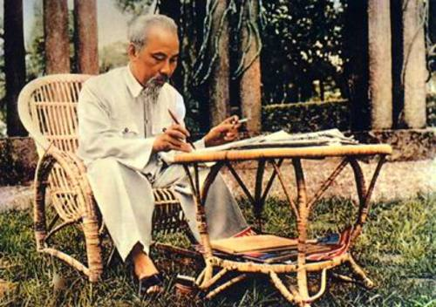

Slide 5


Slide 6
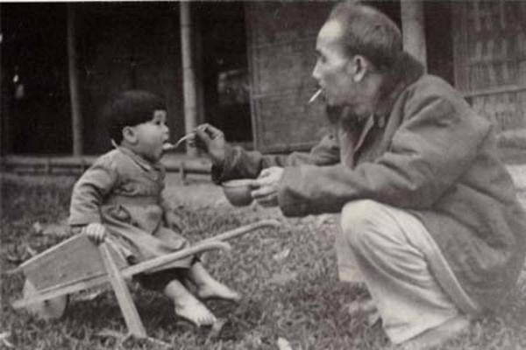

Slide 7
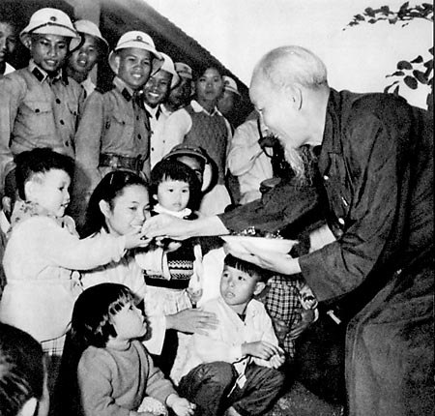

Slide 8
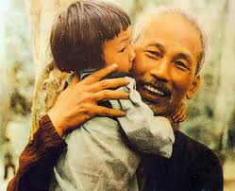

Slide 9
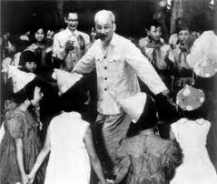

Slide 10
HOẠT ĐỘNG 2:
TIẾN HÀNH

Slide 11



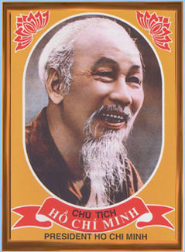

BÁC HỒ CỦA EM
Khi em ra đời
Đã không còn Bác
Chỉ còn tiếng hát
Chỉ còn lời ca
Chỉ còn câu chuyện
Chỉ còn bài thơ
Mà em vẫn thấy
Bác sao rất gần
Năm điều Bác dạy
Mãi còn vang ngân
Tác giả: Phan Thị Thanh Nhàn

Slide 12
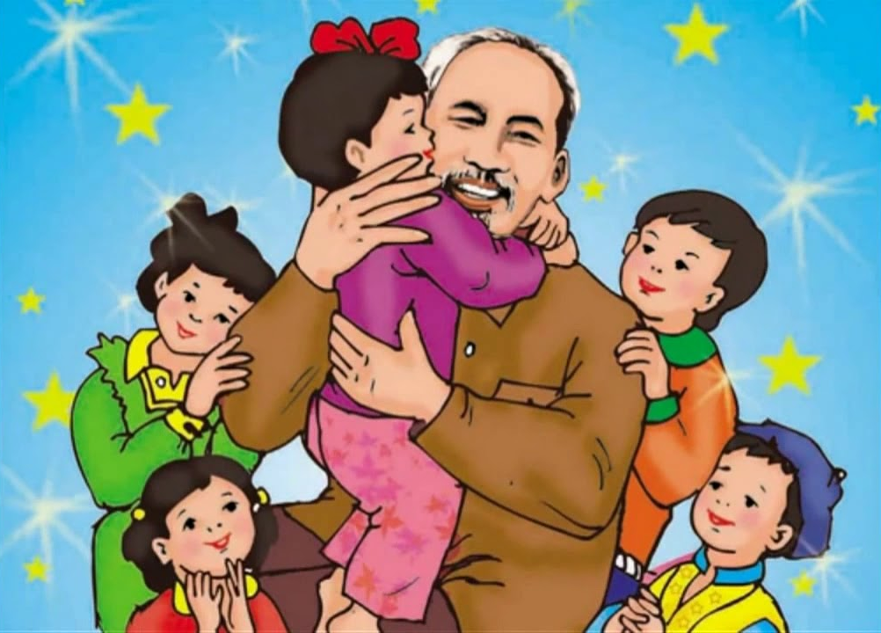
Các con vừa nghe bài thơ gì?

Slide 13
BÁC HỒ CỦA EM
Khi em ra đời
Đã không còn Bác
Chỉ còn tiếng hát
Chỉ còn lời ca
Chỉ còn câu chuyện
Chỉ còn bài thơ
Mà em vẫn thấy
Bác sao rất gần
Năm điều Bác dạy
Mãi còn vang ngân
Tác giả: Phan Thị Thanh Nhàn

Slide 14
Các con vừa nghe bài thơ gì? Do ai sáng tác?

Slide 15
HOẠT ĐỘNG 2:
TIẾN HÀNH

Slide 16
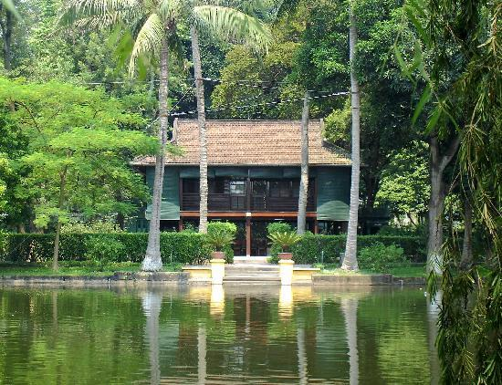

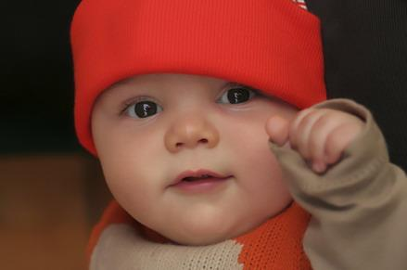
- Khi em sinh ra có còn gặp Bác Hồ không? Vì sao?
Khi em ra đời .
Đã không còn Bác .
Khi em ra đời
Đã không còn Bác

Slide 17
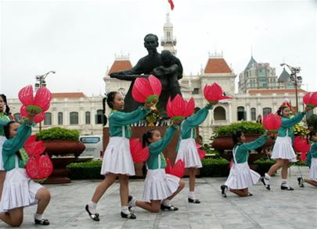

- Bác Hồ đã mất nhưng Bác để lại cho chúng ta những gì?
Chỉ còn tiếng hát
Chỉ còn lời ca

Slide 18

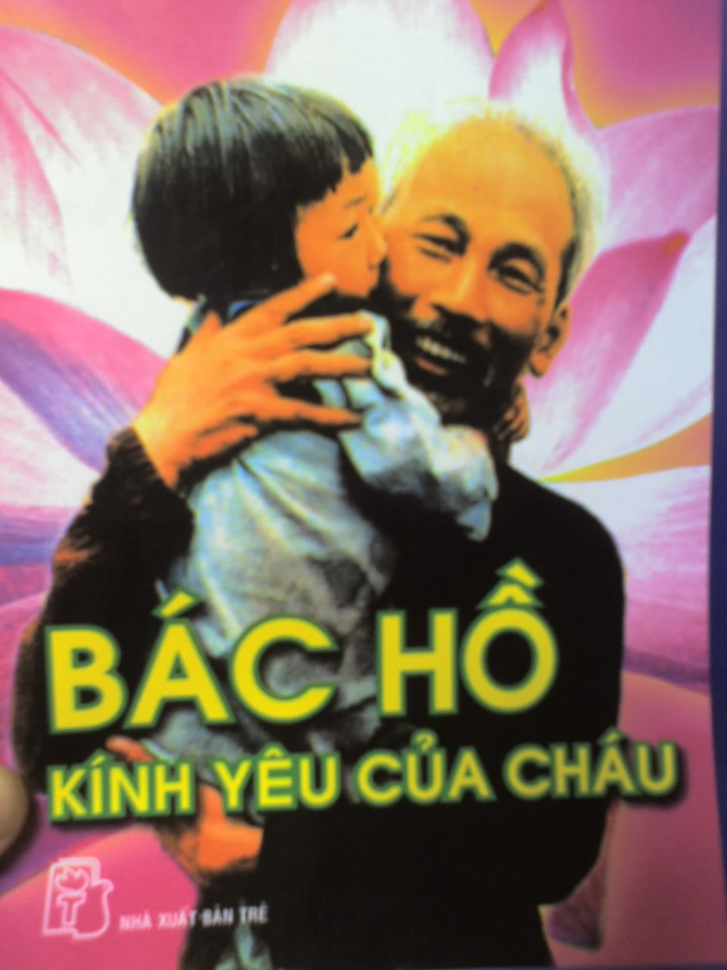
- Bác Hồ còn để lại cho chúng ta những gì?
Chỉ còn câu chuyện
Chỉ còn bài thơ

Slide 19

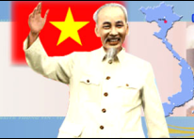

- Bác Hồ đã ra đi nhưng em vẫn cảm thấy điều gì?
Mà em vẫn thấy
Bác sao rất gần

Slide 20
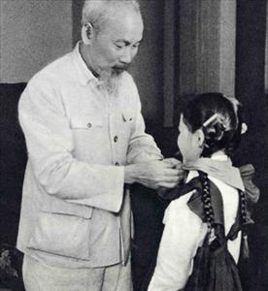
- Những điều Bác Hồ dạy như thế nào?
Năm điều Bác dạy
Mãi còn vang ngân

Slide 21
*Giải nghĩa từ “Vang ngân”
Âm vang như kéo dài không rứt, ngân xa mãi được gọi là vang ngân.
Bác hồ của chúng ta đã mất nhưng hình ảnh về Bác rất gần gũi và chan chứa yêu thương, Những lời dạy của Bác vẫn còn vang mãi trong lòng bé thơ.
Bác Hồ tuy không còn nữa nhưng hình ảnh Bác luôn in đậm trong trái tim mỗi người Việt Nam. Các bạn nhỏ ai cũng nhận danh biệu cháu ngoan Bác Hồ. Vì thế các con hãy cố gắng chăm ngoan – học giỏi để thế hiện tình yêu với Bác Hồ nhé.

Slide 22


Hoạt động:
Dạy trẻ đọc thơ

Slide 23

Hoạt động 3: Kết thúc
Chúc các con chăm ngoan, học giỏi

